Slide 1
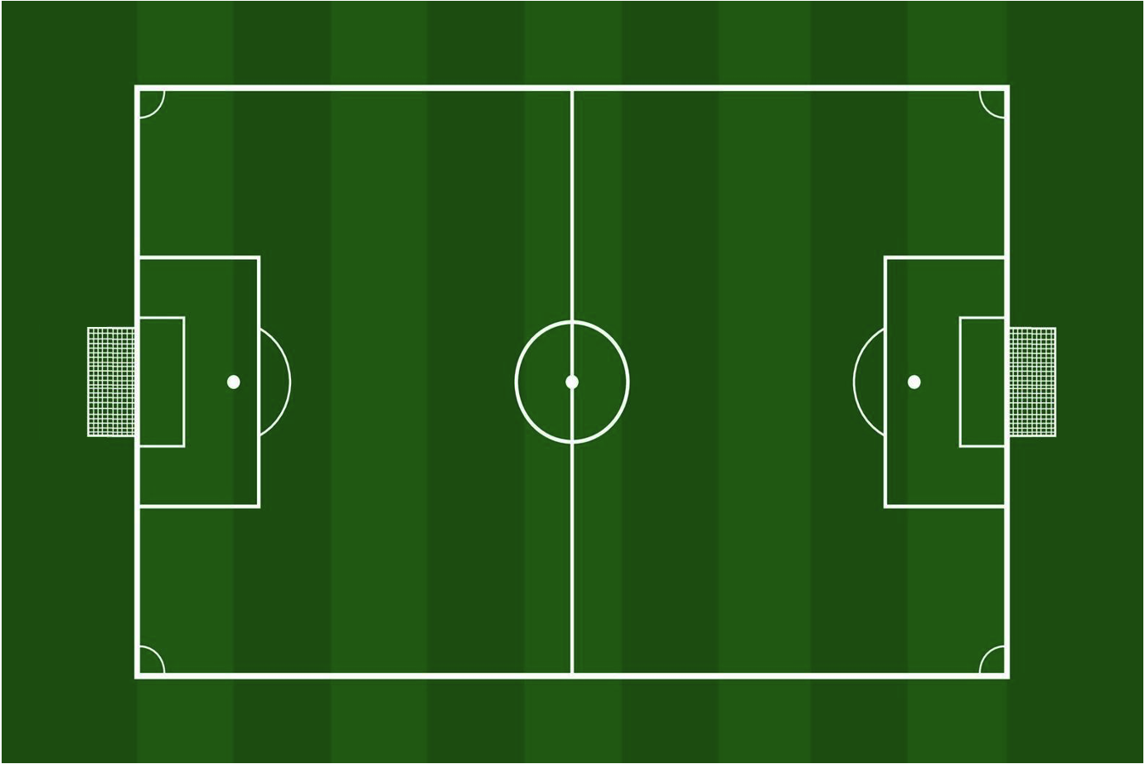


יחס 3.125
75
4.6875
קוטר 1.5625
2.34375
50

Slide 2

